Slide 1
Безопасность
на дороге
Выполнила: инструктор
по физической культуре
Козлова О.С.

Slide 2
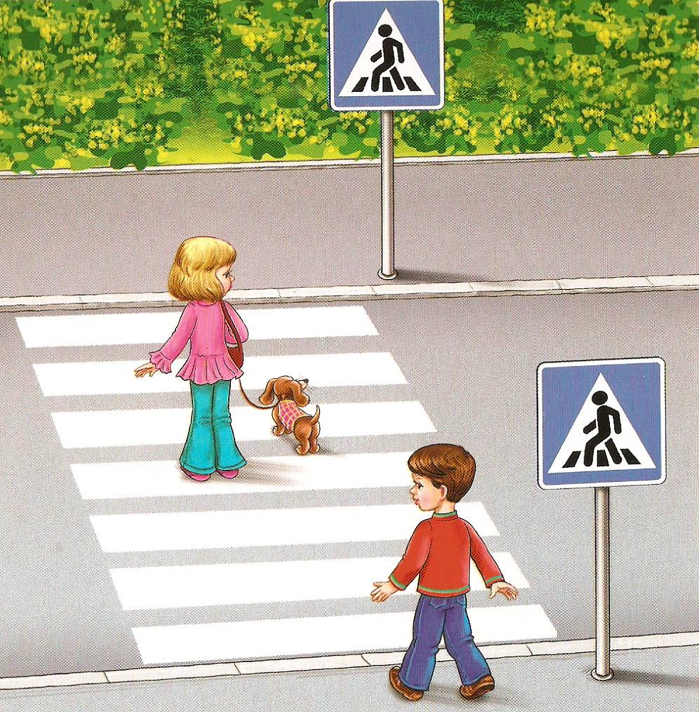

Slide 3
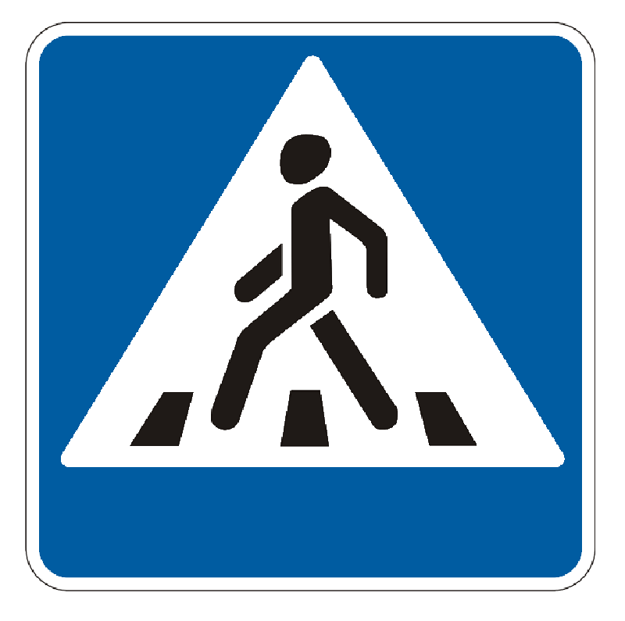

Slide 4
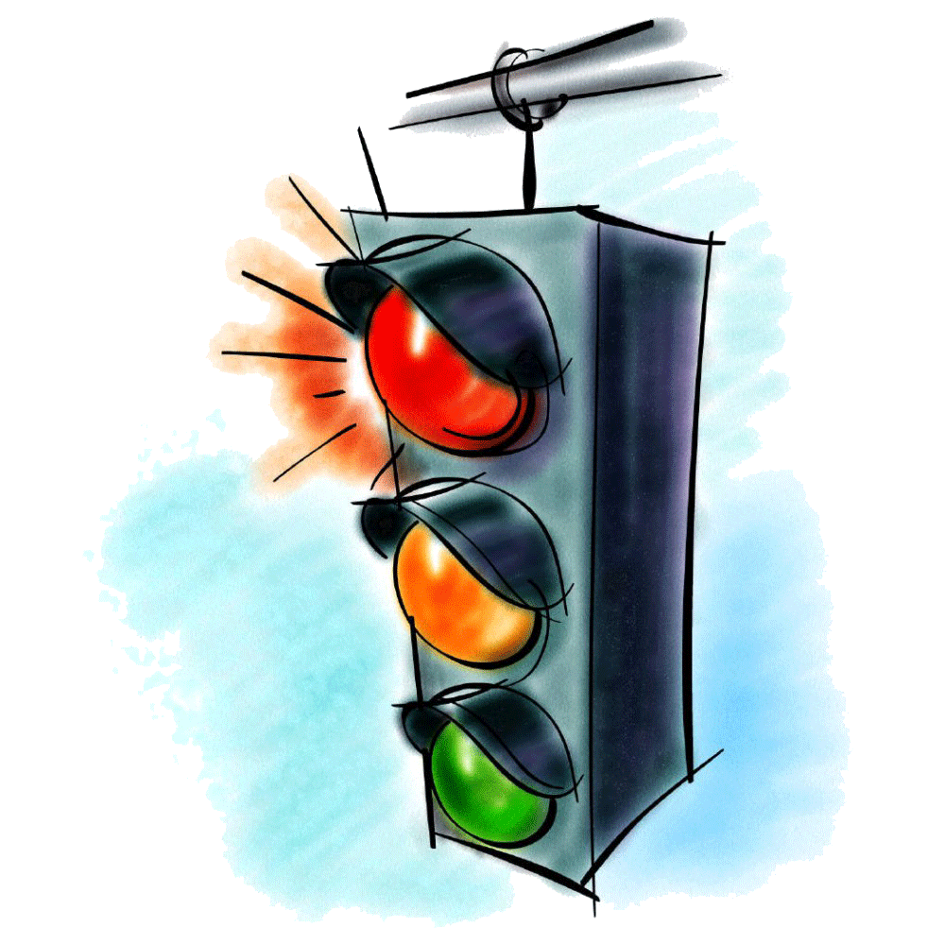

Slide 9
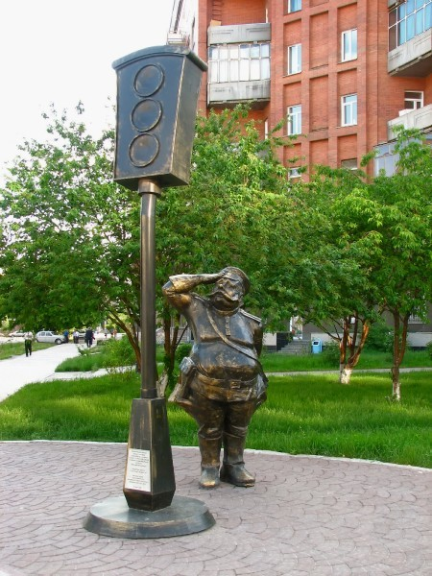

Slide 10
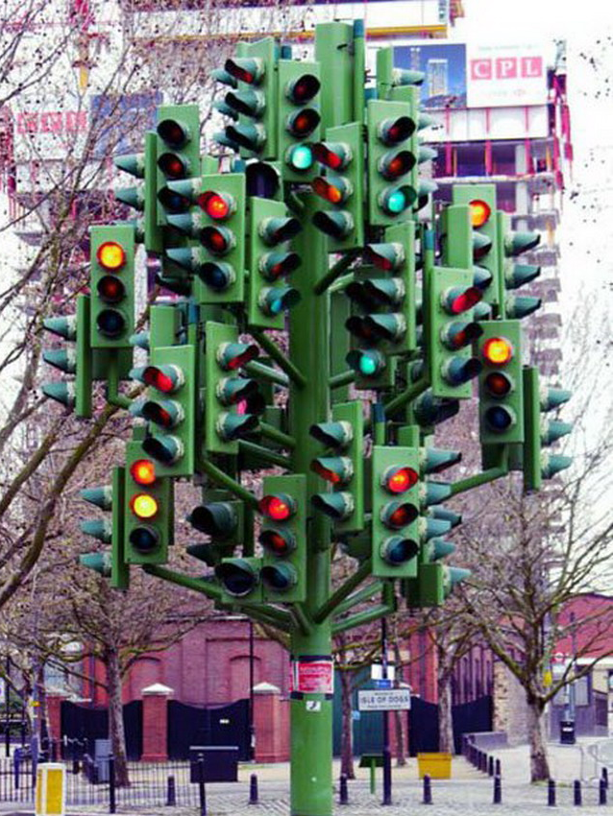

Slide 11
-?

Slide 12
-?

Slide 13
-?

Slide 14
Спасибо за внимание!

